Slide 1




Воспитательное событие как механизм формирования духовно-нравственных ценностей у подрастающего поколения

Slide 2

ОСНОВНЫЕ ПОНЯТИЯ
Образование — единый процесс воспитания и обучения, являющийся общественно значимым благом и осуществляемый в интересах человека, семьи, общества и государства, а также совокупность приобретаемых знаний, умений, навыков, ценностных установок, опыта деятельности и компетенции определенных объема и сложности в в целях интеллектуального, духовно-нравственного,
творческого, физического и (или) профессионального развития человека, удовлетворения его образовательных потребностей и интересов.
Воспитание в системе образования — деятельность, направленная на развитие личности, формирование у обучающихся трудолюбия, ответственного отношения к труду и его результатам, создание условий для самоопределения и социализации обучающихся на основе социокультурных, духовно-
нравственных ценностей и принятых в российском обществе правил и норм поведения в интересах человека, семьи, общества и государства, формирование у обучающихся чувства патриотизма,
гражданственности, уважения к памяти защитников Отечества и подвигам Героев Отечества, закону и правопорядку, человеку труда и старшему поколению, взаимного уважения, бережного отношения к культурному наследию и традициям многонационального народа Российской Федерации, природе и окружающей среде. Воспитание, в том числе в системе образования, предполагает освоение и принятие личностью, обучающимися определённых ценностей, формирование ценностных ориентаций.
Воспитательная деятельность направлена на передачу от поколения к поколению накопленных в обществе знаний, культуры, опыта, при которой создаются условия для развития личности. Как профессиональная деятельность педагога,
педагогического коллектива направлена на создание условий для воспитания, развития и саморазвития обучающихся, включая совместную с ними и со-бытийную деятельность.
Федеральный закон «Об образовании в Российской Федерации» от 29 декабря 2012 г. № 273-
ФЗ

Slide 3


ОСНОВНЫЕ ПОНЯТИЯ
Ценность х - характеристика объектов и явлений, отражающая их значение для человека.
Ценности - идеи, вещи, явления, смыслы, имеющие значимость для человека, социальной группы и общества.
Ценностная ориентация — идеи, вещи, явления, смыслы, имеющие значимость дляциально-психологический феномен, характеризующий содержание и направленность активности личности, установка личности на какие-либо ценности духовного и материального порядка, определяющие поведение и отношение человека окружающему миру.
Ценностные ориентации отношения человека к объектам и явлениям действительности, в том числе идеальным, определяющие его поступки, поведение, деятельность; совокупность личностно принятых установок, убеждений, предпочтений, выраженная в поведении, деятельности
_{Конституционные ценности –} легитимная основа общего ценностно-смыслового содержания том числе воспитания в системе образования: - базовые (общие для всех граждан России, народа России), гражданские (как российская гражданская или светская этика), общенациональные (народов России) или национальные — в отношении народа России в целом как гражданской, политической нации. Общее для всех граждан Российской Федерации, вне зависимости от их мировоззренческих, культурных, национальных, религиозных и других особенностей, инвариантное содержание российских традиционных ценностей представлено в нормах Конституции в качестве российских конституционных ценностей. Конституция (Основной закон) принимается и изменяется всем народом России, гражданами России общероссийским всенародным голосованием, поэтому обладает высшим уровнем легитимности.
Конституция Российской Федерации

Slide 4

ВАЖНО ДЛЯ КАЖДОГО
!
Ценности — идеи, вещи, явления, смыслы, имеющие значимость для человека, социальной группы, общества.

Slide 5
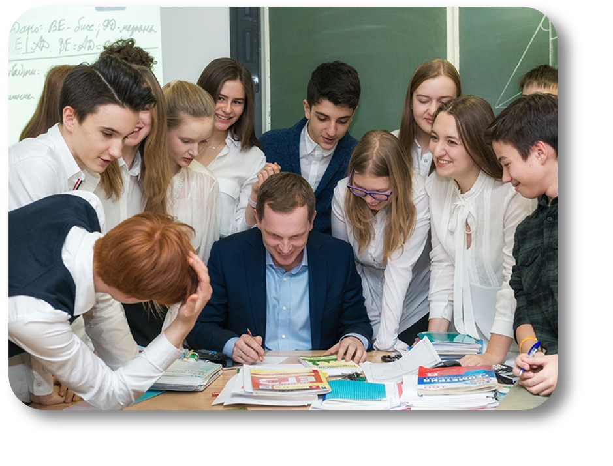
ВАЖНО ДЛЯ ВСЕХ
Жизнь Достоинство
Права и свободы человека Патриотизм, гражданственность Служение Отечеству
и ответственность за его судьбу
Высокие нравственные идеалы Крепкая семья
Созидательный труд Приоритет духовного над материальным Гуманизм, милосердие Справедливость Коллективизм Взаимопомощь и взаимоуважение Историческая память
и преемственность поколений
Единство народов России

Slide 6







Российские общие базовые (национальные, гражданские) конституционные нормы и ценности
Основные группы ценностей:
Человек | Семья | Человечество, | Природа | Народ России | Российское | Народ
 |  | мировое сообщество |  | (российское общество) | государство
ИНВАРИАНТНОЕ СОДЕРЖАНИЕ ВОСПИТАНИЯ

Slide 7

СОДЕРЖАНИЕ ВОСПИТАНИЯ
ИНВАРИАНТНОЕ
Базовые российские конституционные
ценности (гражданские, общенациональные)
ВАРИАТИВНОЕ
Духовно-нравственная культура, религии народов России, особенности образовательных организаций
Культурно-исторические особенности
и традиции народов России, российских традиционных религий, регионов, образовательных организаций
Мировоззренческое, культурное разнообразие народов России, российского общества
Основа единства воспитания, воспитательного пространства в системе образования
Важнейший механизм реализации государственной политики в
области воспитания

Slide 8
МОНИТОРИНГ ЦЕННОСТНЫХ ОРИЕНТАЦИЙ МОЛОДЕЖИ

Slide 9

ЦЕННОСТНЫЕ ОРИЕНТАЦИИ
ЗНАНИЕ
ОТНОШЕНИЕ
ОПЫТ
Установки личности на какие-либо ценности духовного и материального порядка, определяющие поведение
и отношение индивида к окружающему миру.

Slide 10
Событийная педагогика
основана на использовании значимых событий в жизни коллектива и отдельной личности, характеризующаяся конкретной направленностью, локальным характером воздействия на сознание, эмоциональную сферу и поведение.

Slide 11
Биографические изменения в структуре личности воспитанников возникают вследствие не эволюционного, а революционного развития. В эволюционном порядке собираются, подготавливаются какие-то предрасположения , намечаются изменения в духовной структуре, но все равно для реализации их нужны какие-то более острые моменты, взрывы, потрясения.

Slide 12
Лишённое событийности физическое время – это время распада, разложения. В. П.Зинченко
Событийный подход предполагает наличие в ОО жизни эмоционально насыщенных, незабываемых дел, которые были бы как коллективно, так и индивидуально значимы и привлекательны. Д.В. Григорьев

Slide 13
ОБРАЗОВАТЕЛЬНОЕ СОБЫТИЕ:
особая форма организации совместной деятельности детей и взрослых, которая предполагает инициативные формы включения;
создание «продукта совместной деятельности», в ходе которого дети совместно с педагогами «проживают» событие, получают опыт, знания, проявляют инициативу, самостоятельность, радуются своим успехам и удачам других;
проживание идей, которые невозможно постичь простым информированием детей о них.

Slide 14
мероприятие
- это массовая, организованная «сверху» форма работы, которая призвана оказывать прямое воспитательное воз-действие на участников.

Slide 15

ПРИ ОРГАНИЗАЦИИ ВОСПИТАТЕЛЬНЫХ СОБЫТИЙ ВАЖНО:
СОБЛЮДЕНИЕ ПРИНЦИПА «САМИ ПЛАНИРУЕМ, САМИ ГОТОВИМ, САМИ ПРОВОДИМ, САМИ АНАЛИЗИРУЕМ» ДАЁТ ВОЗМОЖНОСТЬ РАЗВИВАТЬ ИНИЦИАТИВУ И САМОСТОЯТЕЛЬНОСТЬ ДЕТЕЙ
И ПОДРОСТКОВ, СПОСОБСТВУЕТ ФОРМИРОВАНИЮ ДЕТСКОГО КОЛЛЕКТИВА
ОБЩЕЕ МНЕНИЕ ВЫРАБАТЫВАЕТСЯ ИЗ ПРЕДЛОЖЕНИЙ КАЖДОГО
ОБЯЗАТЕЛЬНЫМ ДОЛЖЕН СТАТЬ АНАЛИЗ ПРОВЕДЁННОГО СОБЫТИЯ, КОГДА ВСЕ УЧАСТНИКИ РАЗМЫШЛЯЮТ НАД УДАЧАМИ, ОШИБКАМИ И ОПРЕДЕЛЯЮТ ДЛЯ СЕБЯ ПЕРСПЕКТИВЫ, ПЛАНЫ НА БУДУЩЕЕ, ПРОГРАММУ ПОСЛЕДЕЙСТВИЯ

Slide 16
СХЕМА ОРГАНИЗАЦИИ СОБЫТИЯ
ИНФОРМАЦИЯ
Реализация индивидуального опыта в коллективной деятельности
ПРАКТИКА
ОПЫТ
РЕФЛЕКСИЯ

Slide 17
МОДУЛЬ «ОСНОВНЫЕ ШКОЛЬНЫЕ ДЕЛА» (ФРПВ)
Вовлечение по возможности каждого обучающегося в школьные дела в разных ролях (сценаристов, постановщиков, исполнителей, корреспондентов, ведущих, декораторов, музыкальных редакторов, ответственных за костюмы и оборудование, за приглашение и встречу гостей и других), помощь обучающимся в освоении навыков подготовки, проведения, анализа общешкольных дел;
наблюдение за поведением обучающихся в ситуациях подготовки, проведения, анализа основных школьных дел, мероприятий, их отношениями с обучающимися разных возрастов, с педагогическими работниками и другими взрослыми.

Slide 18
Вывод
«Событию» в педагогике противостоит «формальное действие», т.е. проходное мероприятие, сделанное «для галочки», традиционное, не отмеченное смыслами присутствующих. Потому так важно правильно расставить приоритеты в пользу организации событийной деятельности, чтобы эффект грозы, события для ребенка запомнился как яркий жизненный артефакт.

Slide 19
Технология КТД середина 60х годов 20-го столетия
Игорь Петрович Иванов, профессор, доктор педагогических наук Российской Академии образования.
“педагогика сотрудничества”
«педагогика общей заботы»
“коллективное творческое воспитание”

Slide 20
Организационные принципы:
социально-полезная направленность деятельности детей и взрослых;
сотрудничество детей и взрослых;
романтизм и творчество.

Slide 21
Основные задачи КТД:
Формирование и развитие коллектива;
Развитие личности каждого ребенка, его способностей, индивидуальности;
Развитие творчества как коллективного, так и индивидуального; ·
Обучение правилам и формам совместной работы;
Реализация коммуникационных потребностей детей.

Slide 22
Три основных типа КТД:
БТД (большое творческое дело) требует предварительной подготовки, как от организаторов данного дела, так и от его участников. Как правило, организаторы дают задание участникам.
МТД (малое творческое дело) не требует предварительной подготовки от участников - все задания, которые дают им организаторы, должны быть выполнимы непосредственно при проведении дела.
ПРЕДСТАВЛЕНИЕ вообще не подразумевает выдачи участникам заданий. Участников представления правильнее называть зрителями.

Slide 23
Проведение КТД различной направленности
общественно-политические
спортивные
трудовые
познавательные
художественно- творческие

Slide 24
Технология предполагает
такую организацию совместной деятельности детей и взрослых, при которой все члены коллектива участвуют в планировании, подготовке, осуществлении и анализе любого дела.
Мотивом деятельности детей является стремление к самовыражению и самоусовершенствованию. Широко используется игра, состязательность, соревнование. Коллективные творческие дела – это социальное творчество, направленное на служение людям. Их содержание – забота о друге, о себе, о близких и далеких.
Основной метод обучения – диалог, речевое общение равноправных партнеров.

Slide 25
Первая стадия – предварительная работа коллектива, целью которой является создание настроя на предстоящее дело, формирование мотивации.
Стартовая беседа (ее ведет педагог)
Разведка интересных дел (РИД).
«Развивающаяся кооперация». (Первоначальный список дел составляется индивидуально)
«Мозговой штурм» (Коллектив школьников разбивается на микрогруппы);
«Аукцион идей» (создается «ящик предложений»).

Slide 26
Вторая стадия – коллективное планирование, разработка проекта КТД.
Детский коллектив разбивается на микрогруппы (команды, звенья, экипажи, бригады), каждая из которых разрабатывает свой вариант проведения предстоящего дела. Для активизации работы воспитанников педагог может использовать различные .
Затем каждая микрогруппа защищает свой вариант проведения КТД перед всем коллективом. В результате коллективного обсуждения разных вариантов рождается проект КТД. Выбирается «совет дела» – временный орган, который будет руководить проведением КТД; в него входят представители всех микрогрупп.

Slide 27
Третья стадия – коллективная подготовка КТД.
Совет дела уточняет совместно выработанный проект КТД, разрабатывает и распределяет по микрогруппам поручения по подготовке к предстоящему делу. На этой стадии микрогруппы готовят свои «кусочки» предстоящего дела, творческие сюрпризы, элементы оформления, награды. Совет дела координирует деятельность микрогрупп.
Именно на этой стадии КТД складываются традиции жизни коллектива, традиции повседневного общения (обмена мыслями, предложениями), традиции самостоятельной подготовки добрых сюрпризов для товарищей.

Slide 28
Четвертая стадия – стадия проведения КТД
Это и есть собственно коллективное творческое дело, итог работы, проделанной при его подготовке.
Позиция педагога во время проведения КТД может варьироваться от открытого руководства делом до тех или иных способов косвенного или опосредованного влияния

Slide 29
Пятая стадия – коллективное подведение итогов, коллективный анализ проведенного дела.
анализ организации КТД
саморефлексия.

Slide 30
Шестая стадия – ближайшее последействие.
На этой стадии руководитель коллектива организует использование воспитанниками в учебной и внеучебной деятельности того опыта, который был накоплен при планировании, подготовке, проведении и обсуждении КТД. Это может быть работа в микрогруппах на уроке, подготовка сюрприза для малышей, оформление летописи коллектива.

Slide 31
Воспитательное событие как механизм формирования духовно-нравственных ценностей у подрастающего поколения

